Slide 1


GREENWORLD: Pensar verde para o mundo
Educação dos jovens
ERASMUS+
KA220 YOU - Parcerias estratégicas para a educação de jovens
Parceria de cooperação
GREENWORLD
Módulo 3:
Experiências dos utilizadores de empresas ecológicas
Número de referência:
2021-1-DE04-KA220-YOU-000029209
Duração:
07.03.2022 a 07.03.2024 (24 meses)

Slide 2
Resultados de aprendizagem do Módulo 3
Os alunos
Compreender as ações ecológicas globais levadas a cabo pelos governos.
Compreender as ações ecológicas das comunidades internacionais (como a ONU e a UE).
Definir o significado de empresas verdes.
Analisar a forma como as empresas evoluem para o "verde".
Identificar o efeito das empresas ecológicas nos comportamentos dos consumidores.
Analisar os comportamentos de compra sustentáveis.
Definir o conceito de "branqueamento ecológico" (greenwashing)
Analisar a forma como as empresas utilizam os métodos de "greenwashing".

Slide 3

Vamos lá começar!

Slide 4



Introdução
01
Experiências dos utilizadores de empresas ecológicas

Slide 5
Porque é que ser "verde" se tornou tão importante?
Desde meados do século XX, registou-se um aumento dramático do consumo de recursos como a água, os adubos minerais, os combustíveis fósseis, o papel, bem como um aumento dos níveis de desflorestação e das emissões de gases com efeito de estufa, em particular o CO₂ (Biloslavo e Trnavcevic, 2014, p. 1
158)
Este aumento da utilização de fontes de energia não renováveis e das emissões de gases com efeito de estufa conduziu a problemas ecológicos e climáticos

Slide 6
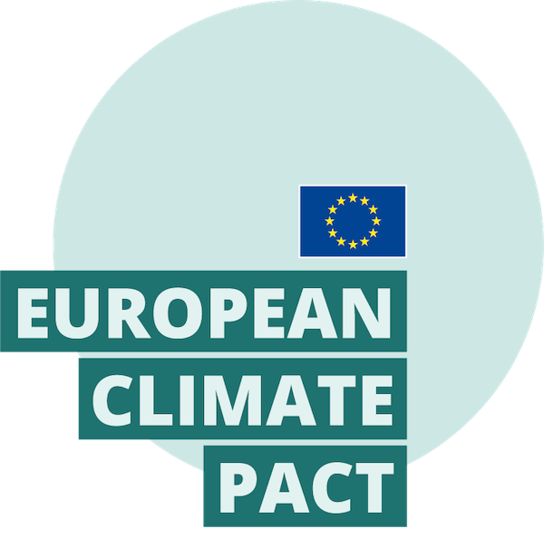
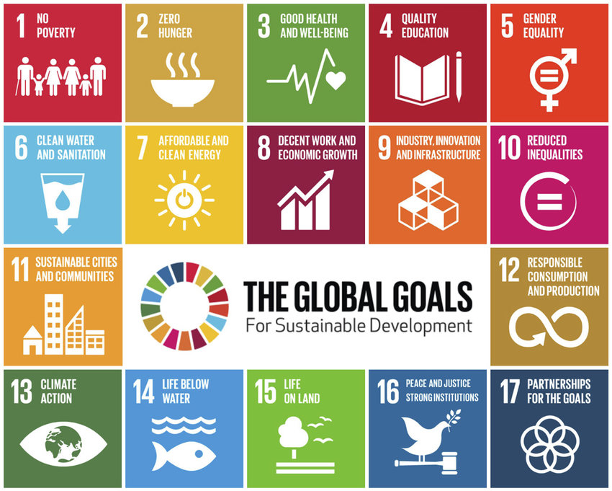
Recentemente, as autoridades políticas e internacionais elaboraram muitos regulamentos para eliminar as emissões de gases com efeito de estufa. São elas:
Protocolo de Quioto (1997)
Objetivos de Desenvolvimento Sustentável da ONU (ODS da ONU)
Pacto Europeu para o Clima
Estes esforços levados a cabo por organismos internacionais e governos pressionam as empresas a modernizarem as suas tecnologias, tornando os produtos amigos do ambiente, de acordo com os princípios e regulamentos dos ODS.

Slide 7

Conceito de empresas verdes
Com base na resposta das empresas às questões ambientais, estas podem ser divididas em três grupos:
Empresas verdes
Empresas em vias de se tornarem ecológicas
Outras

Slide 8

Como é que as empresas evoluem para o verde?
Empresa verde: A empresa verde pode ser definida como uma empresa cujo objetivo, atividades e a sua própria existência material está em plena harmonia com o ambiente natural e cultural, e cujos funcionários seguem rigorosamente as regras éticas na relação e comunicação entre si e com as partes interessadas da empresa (Biloslavo e Trnavcevic, 2014, p. 1159).

Slide 9
As empresas podem implementar os seus processos para se tornarem uma empresa ecológica de três formas diferentes:
produção de produtos sustentáveis
utilização de energias renováveis no processo de produção
ou redução de materiais
As empresas continuam o seu percurso no sentido de se tornarem uma empresa ecológica através de áreas como as estratégias ambientais e os produtos ecológicos.

Slide 10
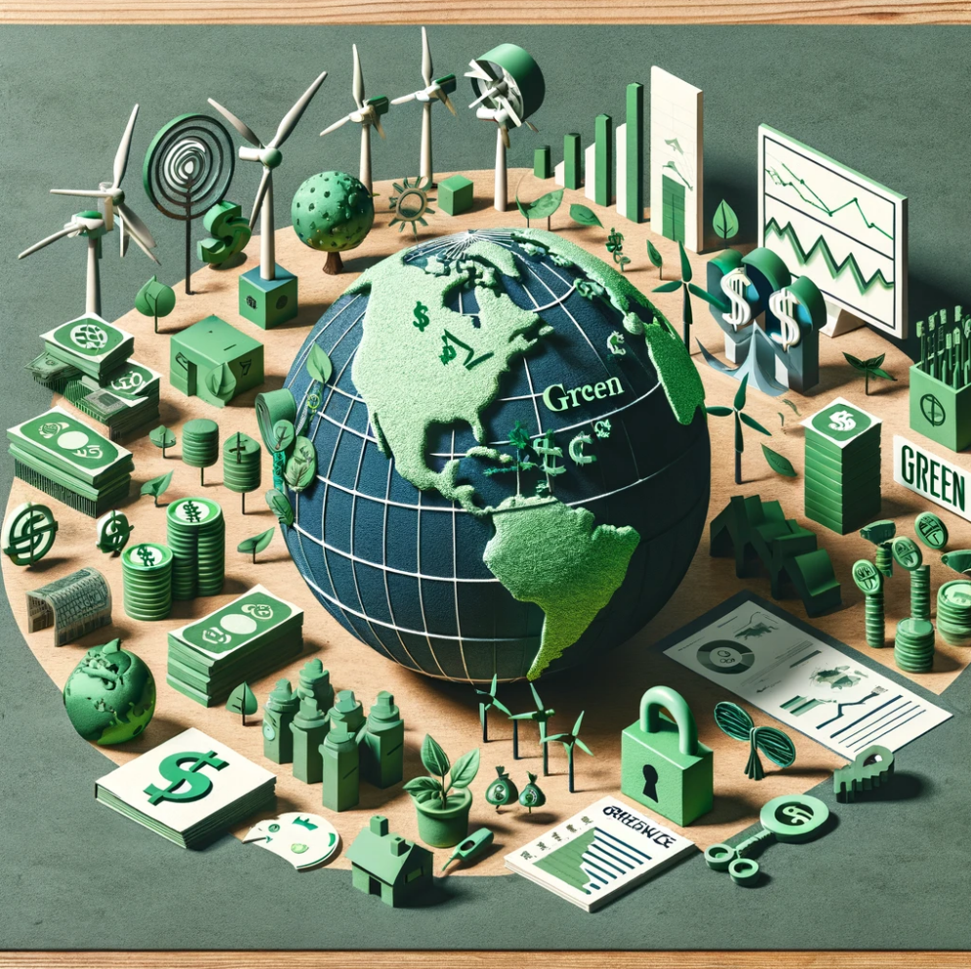
Mudança nos comportamentos dos consumidores com base nas empresas ecológicas
Principais estatísticas:
-78% dos consumidores consideram que a sustentabilidade é importante.
-84% dos clientes afirmam que as más práticas ambientais os afastam de uma marca ou empresa.
Fonte: TheRoundup.org, dezembro de 2023
Com base na investigação bibliográfica, foi determinado que as práticas ecológicas são eficazes no comportamento de compra dos consumidores devido às suas preocupações ambientais (Bozpolat, 2021, p. 721). Nos últimos anos, a gestão ecológica e o ambientalismo tornaram-se um dos temas mais debatidos como forma de responsabilidade social.

Slide 11
Razões para a mudança nos comportamentos dos consumidores;
O fabrico industrial intensivo, que conduz a uma poluição ambiental incontrolável, é reconhecido pela sociedade.
A ênfase dada pelos organismos públicos, organizações internacionais e governos a esta questão aumenta a consciência social da sociedade.
Com o aumento da consciencialização para a responsabilidade social, verifica-se uma mudança nos comportamentos dos consumidores.
A satisfação a longo prazo é sentida pelos consumidores quando compram produtos ecológicos. Os clientes que preferem empresas ecológicas estão mais satisfeitos do que os outros.
Considerar os danos causados à natureza e ao ambiente no comportamento de compra tornou-se uma norma social e não escrita.

Slide 12
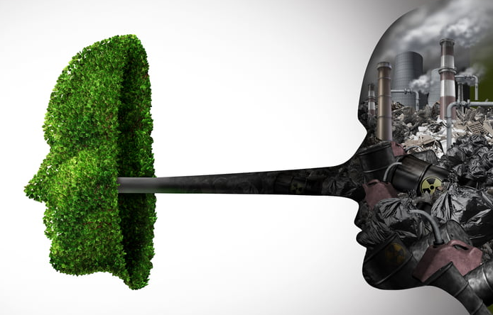
"Lavagem verde”
Green Washing: O Greenwashing ocorre quando uma empresa afirma ser ambientalmente responsável, mas não possui provas ou ações suficientes para apoiar essas afirmações.

Slide 13

Como compreender o greenwashing?
-Se o produto permanecer inalterado,
-Se não houver alterações na produção do ponto de vista da política ambiental da empresa,
- Se a empresa adquire apenas um novo equipamento.

Slide 14
Objectivos do módulo
Experiências dos utilizadores de empresas ecológicas
Explorar os conceitos de empresa ecológica:
  Definir e distinguir entre empresas verdes, empresas em transição para se tornarem verdes e outras.
  Examinar os critérios e as características que classificam uma empresa como "verde", destacando o alinhamento com os ambientes naturais e culturais, a adesão a padrões éticos e o compromisso com a sustentabilidade financeira, social e ambiental.
Compreender o comportamento do consumidor em relação às empresas ecológicas:
  Analisar a influência das práticas ecológicas e das preocupações ambientais no comportamento de compra dos consumidores.
  Explorar a mudança da sociedade para atitudes ecológicas e a importância crescente da responsabilidade ambiental nos processos de decisão dos consumidores.
  Investigar a correlação entre o comportamento de compra ecológico, a satisfação do cliente e a lealdade do consumidor a longo prazo em relação a marcas com consciência ambiental.
Identificar o Greenwashing e os seus impactos:
  Definir greenwashing e as suas implicações para a confiança dos consumidores, a reputação das empresas e a dinâmica do mercado.
  Examinar estudos de caso e exemplos do mundo real que ilustram as consequências do "greenwashing" na rendibilidade das empresas, na confiança dos investidores e no comportamento dos consumidores.
  Discutir estratégias de combate ao greenwashing, salientando a importância da transparência, autenticidade e compromisso genuíno com a sustentabilidade ambiental nas práticas empresariais.
Tarefa

Slide 15
Referências e ligações
Biloslavo, R., & Trnavčevič, A. (2009). Os sítios Web como ferramentas de comunicação de uma empresa "verde". Management Decision, 47(7), 1158-1173.
Albino, V., Balice, A., & Dangelico, R. M. (2009). Estratégias ambientais e desenvolvimento de produtos verdes: uma visão geral das empresas orientadas para a sustentabilidade. Business strategy and the environment, 18(2), 83-96.
Bradbury, H. e Clair, J. (1999), "Promoting sustainable prganizations with Sweden's Natural Step", Academy of Management Executive, Vol. 13 No. 4, pp. 63-74.
BERBER, G., & ÖZTÜRK, A. (2023). Yeşil Pazarlama Çalışmalarının Tüketiciler ve İşletmeler Açısından Değerlendirilmesi Üzerine Bir İçerik Analizi. İnsan ve Toplum Bilimleri Araştırmaları Dergisi, 12(5), 2687-2707.
Bozpolat, C. (2021). Çevresel Kaygının ve Algılanan Pazar Etkisinin Yeşil Ürün Satın Alma Davranışındaki Rolü. Kafkas Üniversitesi İktisadi ve İdari Bilimler Fakültesi Dergisi, 12(24), 702-727.
Çavuşoğlu, Sinan. (2021). Yeşil Reklam ve Yeşil Marka Farkındalığın Yeşil Müşteri Tatmini Üzerindeki Etkisi: Yeşil Satın Alma Davranışının Aracılık Rolü. Revista de Ciências Sociais da Universidade de Gaziantep. 20. 1355-1374. 10.21547/jss.893209.
Pimonenko T, Bilan Y, Horák J, Starchenko L, Gajda W. 2020, Green Brand of Companies and Greenwashing under Sustainable Development Goals. Sustainability, 12(4):1679. https://doi.org/10.3390/su12041679

